Slide 1
Білорусь після розпаду СРСР

Slide 2
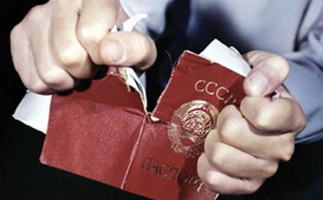
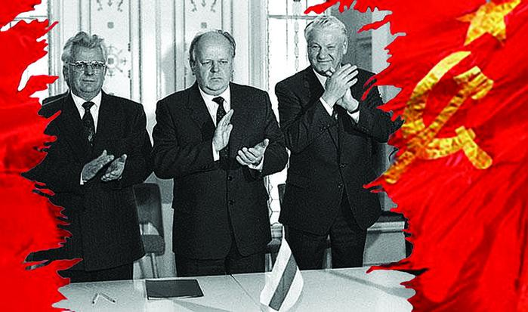
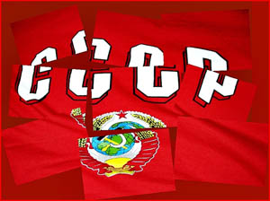
25 серпня1991 р. Верховна Рада Білорусі проголосила незалежність країни від СРСР. 19 вересня 1991 р. Білоруську Радянську Соціалістичну Республіку перейменовано в Республіку Білорусь.

Slide 3
Загальні показники економічного розвитку
Обсяги промислового виробництва скоротилися на 39%, інвестицій - на 54%, торгівлі - на 67%.
Швидкий ріст інфляції і безробіття (в середині 1999 року було зареєстровано 96,9 тис. безробітних).
Зростанням дефіциту державного бюджету і платіжного балансу.
Послаблення підприємницького сектора і нестабільність банківського сектора економіки.
Державний контроль за цінами.
Держава зберігає контроль над обмінним курсом валют для підприємств та організацій.
Внаслідок економічної кризи в Росії у 1998 році Білорусь зазнала великих збитків у промисловості, торгівлі і сільському господарстві.
Сільське господарство Білорусі, володіючи лише 1,6% розораних земель колишнього Радянського Союзу, давало 33% всієї картоплі, 13% м'яса і 15% молока.
Дезінтеграція Радянського Союзу паралізувала білоруську економіку, оскільки значна її частка залежала від стабільного постачання деталями і комплектуючими з інших радянських республік.

Slide 4
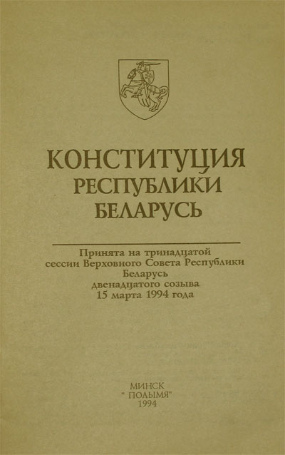
Глава держави - президент, який обирається загальним голосуванням на 5-річний строк при таємному голосуванні. Президентом може бути обраний громадянин республіки не молодше 35 років, який постійно проживає в республіці не менше десяти років безпосередньо перед виборами. Президент за згодою Палати представників призначає на посаду прем'єр-міністра, визначає структуру уряду, призначає на посаду і звільняє з посади заступників прем'єр-міністра, міністрів і інших членів уряду, приймає рішення про відставку уряду. За згодою Ради республіки призначає голів Конституційного суду, Верховного суду і Вищого господарського суду. Президент є Головнокомандувачем збройними силами.
Державний устрій
Республіка Білорусь (коротка назва Білорусь) - унітарна демократична соціальна правова держава. Діє конституція від 15 березня 1994 р. зі змінами і доповненями, прийнятими на референдумах 24 листопада 1996 р. і 17 жовтня 2004 р.

Slide 5
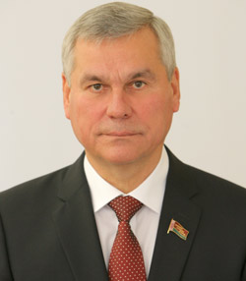
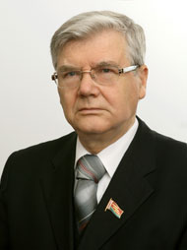
Законодавча влада - Національні збори (двопалатний парламент). Складається з Ради республіки (64 місця: 56 депутатів обираються таємним голосуванням місцевими радами депутатів по 8 від кожної з шести областей і міста Мінська і ще 8 призначаються президентом) та Палати представників - 110 місць. Обрання депутатів Палати представників здійснюється на основі загального, вільного, рівного і прямого виборчого права шляхом при таємному голосуванні за мажоритарною системою. Строк повноважень парламенту - 4 роки.
Володимир Павлович АНДРЕЙЧЕНКО
Анатолій Миколайович РУБІНОВ

Slide 6
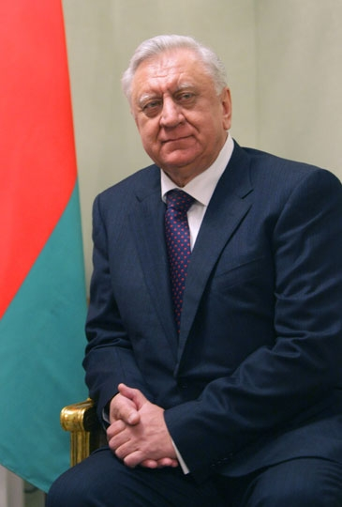
Виконавчу владу здійснює уряд - Рада міністрів Республіки Білорусь. Уряд у своїй діяльності підзвітний президенту і відповідальний перед парламентом Республіки Білорусь. Уряд складається з прем'єр-міністра, який призначається президентом республіки за погодженням з Палатою представників, його заступників і міністрів. У склад уряду можуть входити і керівники інших республіканських органів державного управління. Уряд сформовано 28-30 грудня 2010 р.
Виконавча влада
Михайло Володимирович МЯСНИКОВИЧ

Slide 7
Система примусу та переконання
Збройні сили Білорусі були створені після проголошення державної незалежності у 1991 році. 20 березня 1992 року було прийнята постанова уряду «Про створення Збройних сил Республіки Білорусь». Цього ж дня парламент прийняв закон «Про Збройні сили Республіки Білорусь»
У білоруській армії є три види військ: Сухопутні війська та Військово-повітряні сили та війська протиповітряної оборони. Чисельність білоруської армії становить 65 тис., з них 15 тис. — громадянський персонал. Станом на кінець 2006 року на контрактній основі проходив службу 23,1 % військовослужбовців. Білоруська армія бере активну участь в різноманітних навчаннях, як всередині країни («Неман — 2001», «Березина-2002», «Чисте небо-2003», «Щит Союзу — 2006», «Захід — 2009»), так і за її межами (Бойова співдружність).
Склад армії станом на 1992 рік:
2900 танків
3000 бойових машин
1500 артилерійських систем
150 бойових літаків
60 ударних гвинтокрилів

Slide 8
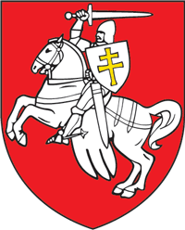
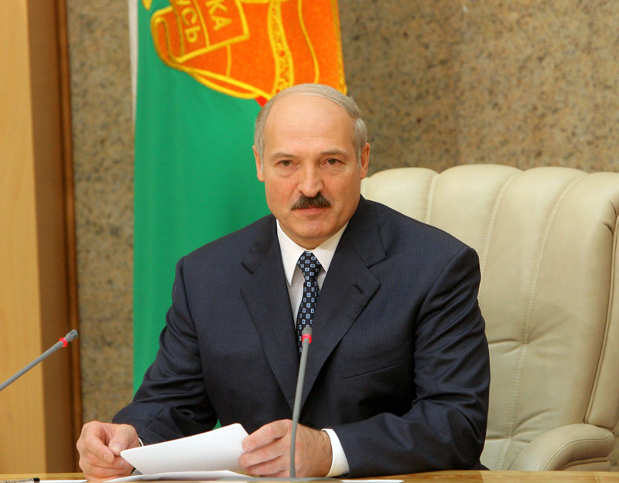
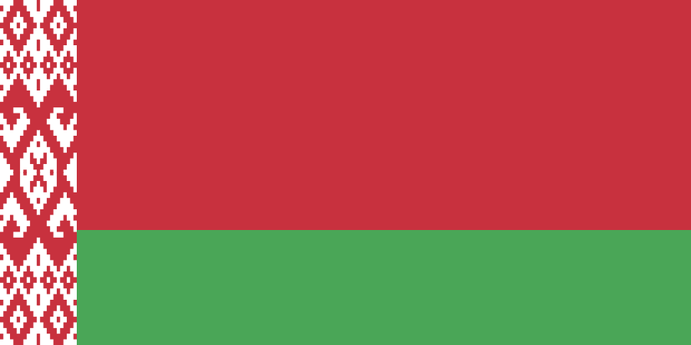
У липні 1994 року відбулися вибори Президента. У результаті всенародного голосування першим Президентом Республіки Білорусь був обраний Олександр Лукашенко.
У вересні 2001 року відбулися другі президентські вибори, у результаті яких О. Лукашенко був обраний Президентом Республіки Білорусь на другий термін. У жовтні 2004 року на референдумі було скасовано обмеження у два терміни перебування на посаді президента.
19 березня 2006 в Білорусі пройшли президентські вибори, на яких знову переміг Олександр Лукашенко.
19 грудня 2010 року відбулися чергові вибори президента Білорусі, на яких офіційно вчетверте поспіль переміг Лукашенко.
Герб
Прапор

Slide 9
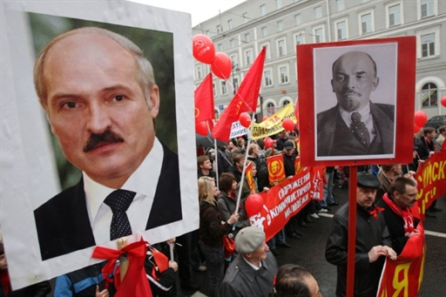
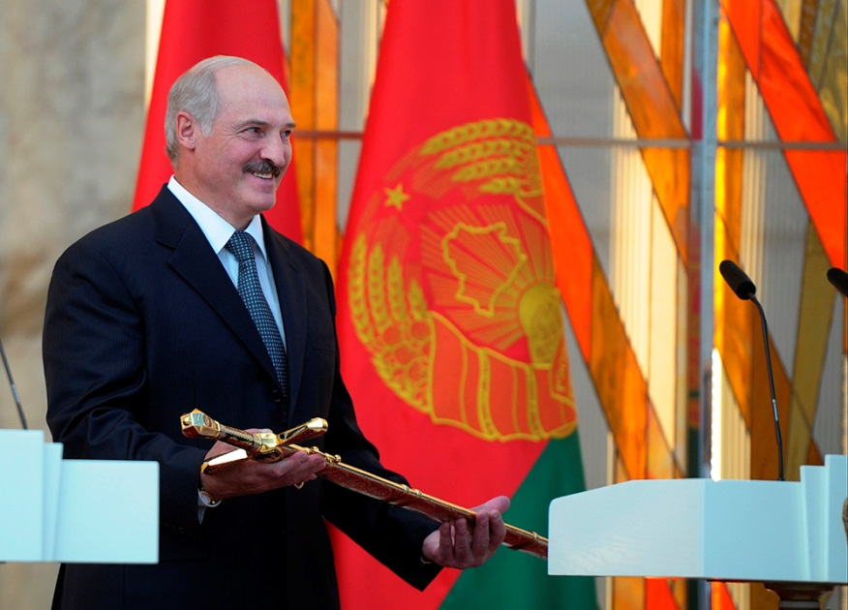
Політика Лукашенка
Економічна політика Лукашенка зупинила економічну кризу і занепад, від якого потерпали постсоціалістичні країни, що трансформували свої економіки.
Підприємства отримали державну підтримку і опіку та не зупиняли своєї роботи.
Обмежені політичні і деякі особисті свободи.
Знищувалась незалежна преса.
Переслідувались політичні опоненти.
Надання російській мові статусу державної.
Лукашенко згортає багато важливих ринкових перетворень.
Встановлює свій контроль над механізмом вільного ціноутворення товарів «першої необхідності».

Slide 10
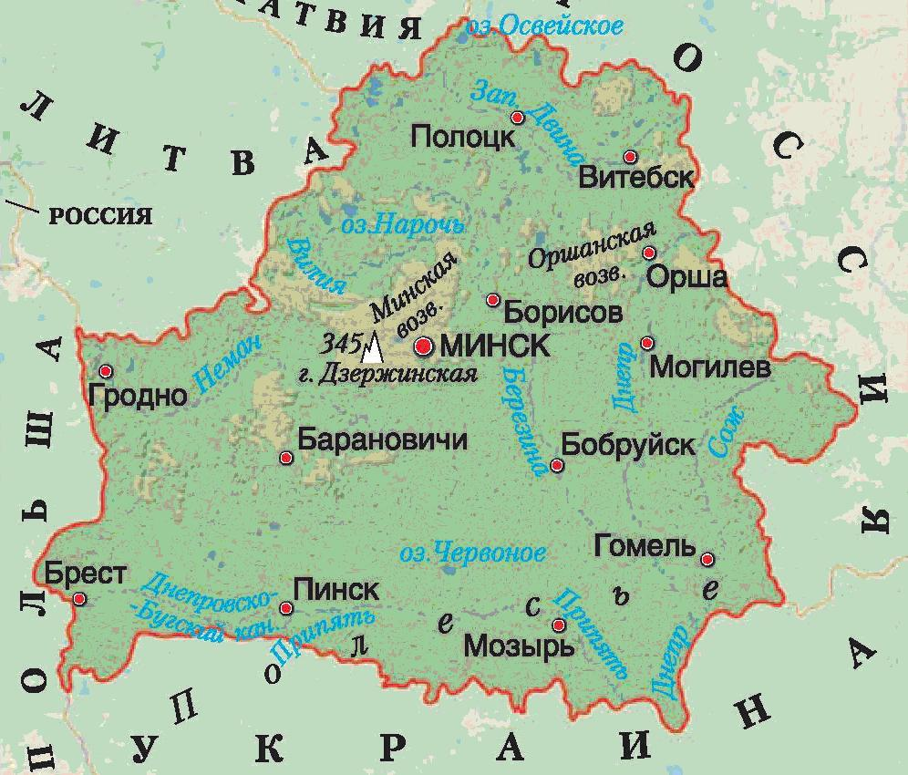

Зовнішня політика
З початку президентства Олександра Лукашенка, Білорусь рухалась у російському напрямку, з офіційною метою побудови єдиного союзу двох держав. Відносини з країнами — членами ЄС і НАТО є складними. Євросоюз і США заборонили в'їзд в свої країни членам білоруського уряду.[
Герб
Карта Білорусі
Білорусь є членом ООН, ЮНЕСКО, ЮНІДО, МОП, ВООЗ, СНД, ОБСЄ.

